Slide 1
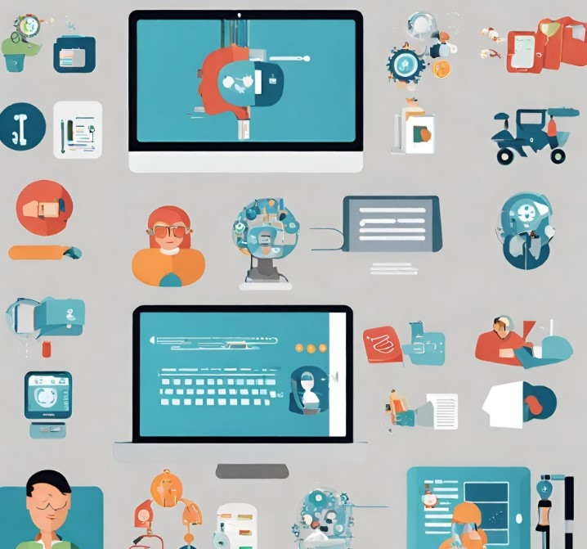
Miten hoivataan ikääntyvä Suomi
Anu Siren, Tampereen yliopisto

Slide 2
Tavoite
Tuottaa…
Kuvaavaa tutkimustietoa
Tulevaisuuteen suuntautuvia näkemyksiä työn organisoinnista ja teknologian merkityksestä
Tietoa työtä tukevasta henkilöstörakenteesta
…vanhusten hoivan alalla

Slide 3
Data
Sähköinen kysely yksityisen sektorin ikääntyneiden hoivatyöntekijöille (n=539)
Puolistukturoidut haastattelut yksityisen sektorin ikääntyneiden hoivatyöntekijöille (n=11)
Delfoi-asiantuntijapaneeli hoivan tulevaisuudesta (n=13)

Slide 4
Kuvailevat tulokset
Iso osa vastaajista lähihoitajia (50 %)
Suurin osa naisia (90 %)
75 % ei ollut esihenkilöasemassa
71 % työskenteli tehostetussa palveluasumisessa
Työnantajan suhteen vastaajat jakautuvat tasaisesti 59 % yrityksessä ja 41 % säätiössä/yhdistyksessä

Slide 5
Miten kentällä suhtaudutaan teknologiaan

Slide 6
Miten kentällä suhtaudutaan teknologiaan
Teknologia käytännön työssä
Robotiikan lisäämisestä olisi hyötyä seuraavilla alueilla

Slide 7
Mitä enemmän koettiin saatavan tukea ja apua yleisesti esihenkilöltä sitä enemmän koettiin, että omaa osaamista oli mahdollista käyttää työssä (p<0.05).
Kuitenkin 60 % koki, että omassa organisaatiossa palkitaan hyvästä työsuorituksesta vähän tai ei ollenkaan.

Slide 8
Teknologian käyttäminen

Slide 9
Järjestelmien käyttäminen

Slide 10
Työyksikön ilmapiiri

Slide 11
Teknologia hoivatyöntekijöiden kokemuksissa
Miten teknologia on uhka | Mitä mahdollisuuksia teknologia tarjoaa | Mitä pitäisi ratkaista
Digitaalinen lukutaito ei ole samalla tasolla työntekijöiden keskuudessa Se ei sovellu kaikkiin yksiköihin Kielitaito ei aina riitä | Työ kevenee Resurssit voidaan kohdistaa tehokkaammin | Kuka maksaa Onko lupa
”Siitä, että teknologiaa hyödynnettäs ideaalilla tavalla, koska hoitotyöhän on tämmöistä liikkuvaa nykyään. Ei enää toimistoille tulla kirjaamaan ja ei mee työaikaa sellaiseen turhaan. Mahdollisuudet olis olemassa, kun vaan niitä hyödynnettäs” (Vilma)

Slide 12
Työnjako
” Siinä mä toivosin, et mä ymmärrän, ja sitten se, että tohon kirjaamiseen, nii esimerkiksi siihen, mihin menee tosi paljon aikaa on nää palveluiden toteuttamissuunnitelmat ja RAI:t. Jos ne asukkaat on siellä puoli vuotta, niin me käytetään siihen siihen sen suunnitelman tekoon ihan tuhottomasti aikaa, ku siihen, et me oltas sen asukkaan vierellä (Jonna)
Mitä toiveita työnjaosta | Mikä haastaa työnjakoa
Monipuolinen (sis. eri ammattiryhmiä) | Kielitaito/-taidottomuus Välillisen ja välittömän työn rajapinta Työntekijöiden vaihtuvuus ja sitoutumattomuus Moraaliset dilemmat
” Ei tarvii olla koulutettukaan, että sä osaat pitää seuraa toiselle ihmiselle, jos sulla on oikeesti hyvä mieli ja tarkotus siihen (Jonna)

Slide 13
Työtyytyväisyys
Mikä huonontaa työilmapiiriä | Mikä parantaa työilmapiiriä | Mikä saa ajattelemaan alanvaihtoa
Hoiva-alan negatiivinen maine Huono johtaminen | Pieni yksikkö Motivoituneet työtoverit | Arvostuksen puute Kuormitus Huono palkka
”Mut sitten myös semmonen, mikä ehkä itellä on tullu ajatuksena, tää, että tavallaan hoiva-alan arvostus on huonoa ulkoapäin. Elikkä se, että tavallaan se tärkeä työ, mitä tehään siellä asukkaiden, ikääntyneiden asukkaiden, muistisairaiden asukkaiden kanssa, niin se tärkeä työ ei näy ulospäin sillä lailla. Vaan se, että mitä ulospäin näkyy, ni on se kaikki negatiivinen.” (Leila)

Slide 14
Delfoi-asiantuntijapaneeli

Slide 15
Delfoi-metodi
Delfoi-menetelmä sijoittuu osaksi tulevaisuudentutkimusta, jonka tavoitteena on tuottaa erilaisia vaihtoehtoja tietyn ilmiön tilanteesta tulevaisuudessa (Kuusi, 2017).
Hyödynnetään usein tilanteissa, joissa ollaan kiinnostuneita asiantuntijoiden näkemyksistä liittyen tulevaisuuden mahdollisiin kehityskulkuihin
Delfoi -tutkimuksessa voidaan pyrkiä tuottamaan konsensusta, eli paneelin yksimielisyyttä tulevaisuuden kehityskuluista (vrt. dissensus)

Slide 16
Ensimmäinen vaihe
Aiemman tutkimustiedon kartoittaminen
Toinen vaihe
Kolmas vaihe
Uusien kysymysten generointi ensimmäisen analyysin jälkeen
Toinen kyselykierros
Kyselyn vastausten analysointi
Haastattelujen analysointi
Asiantuntijoiden kartoittaminen
Asiantuntijoiden kontaktointi
Ensimmäinen Delfoi-kierros
I-kierroksen vastausten analysointi
II kierroksen aineiston analysointi

Slide 17
Mistä asiantuntijat olivat yhtä mieltä?
Teknologia tulevaisuudessa
Teknologiaa tullaan tulevaisuudessa lisäämään hoivatyöhön
Etäpalveluita tullaan jatkossa hyödyntämään aiempaa enemmän kotihoidossa
Hoivan saatavuus
Kriteerit ympärivuorokautisen hoivan piiriin pääsemiseksi kiristyvät
Omaishoidon osuus ikääntyneiden hoivan tuottamisessa kasvaa
Heikkokuntoisten ikääntyvien kotona asuminen tulee lisäämään päivystyspalveluiden käyttöä
Hyvätuloiset ihmiset ostavat yhä suuremman osan hoivapalveluistaan itse
Omaishoitajien tarve kasvaa

Slide 18
TEKNOLOGIA
Kuka maksaa?
Teknologia ratkaisuna
Teknologiaa toivotaan
Teknologiaa kehitetään
Saako käyttää?

Slide 19
Skenaariot

Slide 20
Hoitajapulan ratkaisut
Maahanmuuttajat
Globalisoitunut alustatalous
Säännelty maahanmuuttovetoinen hoiva
Heikompi sääntely
Vahva sääntely
Teknologian vallankumous
Kompuroiva, varmisteltu teknologia
Teknologia

Slide 21
Maahanmuuttovetoinen ratkaisu
Globalisoitunut alustatalous
Säännelty maahanmuuttovetoinen hoiva
Työvoimapulaan vastataan ulkomaisen työvoiman avulla.
Valvontaa ja sääntelyä madallettu jotta resursseja voidaan kohdentaa tehokkaammin
Haasteet:
Työntekijöiden oikeuksien valvonta on heikompaa (palkka, työsuhteet).
Resurssit perehdyttämiselle ja sitouttamiselle heikot.
Globaalissa kilpailussa työntekijöistä vetovoimatekijöitä voi olla hankala löytää
Kirjaamisen ja dokumentoinnin laatu voi kielitaidon puuttumisen vuoksi heikentyä, tiedolla johtaminen vaikeutuu
Työvoimapulaan vastataan ulkomaisen työvoiman avulla.
Rekrytointia on tehostettu ja hoitajien kielikoulutukseen on panostettu.
Haasteet:
Vahvan sääntelyn vaatimukset kuormittavat hoivapalveluiden tuottajia
Byrokratia lisääntyy
Ulkomaisten hoitajien kielikoulutus ja integraatio maksaa
Teknologian lisääntyminen edellyttää kompetensseja käyttää teknologiaa hoivatyössä
Heikko valvonta
Vahva valvonta
Asiantuntijapaneeli piti todennäköisenä tai erittäin todennäköisenä, että ulkomainen työvoima tulee lisääntymään. Toisaalta teknologian lisäämisestä he olivat vielä enemmän yksimielisiä. Toivottavampana pidettiin kuitenkin ulkomaisen työvoiman lisääntymistä kuin teknologian lisääntymistä

Slide 22
Teknologiavetoinen ratkaisu
Teknologian vallankumous
Kompuroiva, varmisteltu teknologia
Monipuoliset, innovatiiviset ratkaisut tuodaan hoivan tueksi.
Hoivahenkilökunnan tarve vähenee
Erilaisia teknologisia ratkaisuja kokeillaan, ja niistä parhaat valikoituvat osaksi hoivatyötä.
Haasteet:
Kun valvonta keveää, siirtyy vastuu teknologian sopivuuden ja turvallisuuden arvioinnista yksilöille
Kenen tarpeisiin teknologiaa tuotetaan: vastataanko yksilön hoivan tarpeeseen vai työvoimapulaan?
Teknologian mahdollisuudet ja haasteet tunnistetaan yhdessä viranomaisten kanssa, mikä vaatii jatkuvaa panostamista ja resurssien käyttämistä selvitystyöhön.
Hoivahenkilökunnan tarve vähenee suorittavassa hoivatyössä
Haasteet:
Ratkaisujen kehittäminen on hidasta ja saattaa laahata
Tietosuoja, tietoturva ja tiedonhallinta kasvavat haasteina, ja voivat muodostua muuten hyvien ratkaisujen esteeksi
Resursseja säästyy suorasta hoivatyöstä, mutta siirtyy sääntelyyn, valvontaan, dokumentointiin ja hallintaan
Heikko valvonta
Vahva valvonta
Asiantuntijapaneeli ei päätynyt konsensukseen siitä, kuinka todennäköisesti teknologian hyödyntäminen tapahtuu tiukan sääntelyn alla. Joskin sääntelyä pidettiin toivottavana tai erittäin toivottavana.

Slide 23
Hoivan kustannusrakenteen ratkaisut
Omaisten ja vapaaehtoisten rooli suuri
Yhteiskehitetty hoiva
Esimoderni hoiva
Julkinen panos suuri
Julkinen panos pieni
Resilientti hyvinvointivaltio
Yksityistetyt riskit
Omaisten ja vapaaehtoisten rooli pieni

Slide 24
Hoivan rahoitus painottuu yksityiseen talouteen
Yksityistetty riski
Esimoderni hoiva
Läheisten ja vapaaehtoisten rooli pieni
Julkisin varoin tarjottava hoiva on minimitasolla, ja sitä tarjotaan vain niille, joilla ei ole varaa maksaa hoivasta. Hoivatarpeen kasvu ei rasita julkista taloutta
Iäkkäät ovat hoivapalveluiden rahoituksen suhteen oman varallisuuden tai vakuutusten varassa. Omaisuutta, mikäli sitä on, realisoidaan hoivan rahoittamiseksi.
Hoivavakuutusten markkinat kasvavat huomattavasti. Myös palveluiden kirjo tulee kasvamaan ja on sidoksissa siihen, mitä tarjotut vakuutukset kattavat.
Haasteet:
Eriarvoistuminen: kuka saa hoivaa ja kuka jää ilman.
Palvelut eriarvoistuvat: julkisin varoin tarjottavan minimihoivan laatu tulee heikentymään
Koska hoivasta tulee kallista, kotona asuminen yleistyy ja hoivan piiriin tulevat ovat entistä huonokuntoisempia. Tämän seurauksena työvoimapula lisääntyy.
Läheisten rooli hoivan tarjoajina on suuri ja se vaikuttaa kaikkien sukupolvien elämään.
Hoiva-alan toimijat tekevät läheistä yhteistyötä omaisten ja epävirallisten hoivaajien kanssa.
Suhteet läheisiin (tai niiden puute) ovat avainasemassa hoivan saatavuudessa.
Haasteet:
Läheiset ovat työelämän ja epävirallisen hoivan puristuksissa
Puutteelliset tiedot ja kirjaukset iäkkäiden siirtyessä pitkäaikaisen hoivan piiriin
Negatiiviset vaikutukset ulottuvat muillekin terveydenhuollon sektoreille kuten päivystyskäynneille ja ambulanssikuljetuksille.
Läheisten ja vapaaehtoisten rooli suuri
Asiantuntijapaneeli piti melko todennäköisenä sitä, että ikääntyneet tulevat tulevaisuudessa realisoimaan omaisuuttaan tai käyttämään säästöjään ostaakseen hoivapalveluita

Slide 25
Julkisen talouden panostus hoivaan suurta
Resilientti hyvinvointivaltio
Yhteiskehitetty hoiva
Pohjoismaisen hyvinvointimallin mukaisesti hoivaa on tarjolla kaikille niille, jotka sitä tarvitsevat, läheissuhteista tai varallisuudesta riippumatta.
Julkisen talouden hoivaan osoitetut resurssit käytetään tehostetusti ja vaikuttavuus ja sen arviointi on tärkeää.
Ennaltaehkäisy, kuntoutus ja terveyden edistäminen ovat keskiössä.
Haasteet:
Vaatii merkittävää lisäpanostusta hoivan resurssointiin
Tasapainoisen tilanteen saavuttaminen on hidasta, koska hoivatarve kasvaa ja resurssivaje on päässyt suureksi
Julkinen sektori, kolmas sektori ja läheiset täydentävät toisiaan hyvinvointi- ja hoivapalvelujen tuottajina.
Iäkkäiden yksilölliset ja kokonaisvaltaiset tarpeet tulevat paremmin huomioiduksi.
Haasteet:
Omaishoidon ja kolmannen sektorin muuttuva rooli osana palvelujärjestelmää vaatii myös resursseja: koulutus, osaaminen, valvonta, dokumentointi
Iäkkäät, joilla heikot sosiaaliset verkostot, ovat eriarvoisessa asemassa
Läheishoitajien työelämään osallistuminen vaikeutuu, ja tällä on vaikutuksia paitsi läheisten jaksamiseen, myös työllisyysasteeseen
Läheisten ja vapaaehtoisten rooli pieni
Läheisten ja vapaaehtoisten rooli suuri
Asiantuntijapaneli piti todennäköisenä sitä, että hoiva-alan henkilöstöpula ja hyvinvointialueiden rahoituksen leikkaukset johtavat epävirallisen hoivan lisääntymiseen. Tämä puolestaan edellyttää työssäkäyvien omaishoitajien tukeen panostamista

Slide 26
Johtopäätökset
Teknologian mahdollisuudet ja haasteet
01
Omaishoivan tulevaisuus pitkäikäisyyden yhteiskunnassa
03
Työperäinen maahanmuutto
02

Slide 27
Hoiva-alalla suhtaudutaan teknologiaan myönteisesti
Suuri potentiaali mm. työn organisoinnissa, työn sujuvoittamisessa ja asiakkaiden kuntouttamisessa
Haasteena sääntely ja sen ristiriitaisuudet sekä alkuinvestointi

Slide 28
Työntekijöille on tarve ja ulkomaiseen työvoimaan suhtaudutaan positiivisesti työpaikoilla
Haasteena pirstaloitunut sääntely ja valvonta

Slide 29
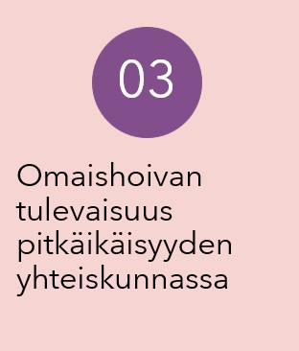
Yhteiskehitetyssä hyvinvointimallissa joustavat ja kestävät hoivaratkaisut ovat mahdollisia
Omaisten ei tule paikata palvelujärjestelmän puutteita
Läheisten kasvavan roolin työelämävaikutuksia ei tunneta

Slide 30
Suositukset
Tulee päättää mihin teknologiaa halutaan käyttää, kuka sitä käyttää ja miten sitä saa käyttää
01
Omaishoivan kestävyyttä on arvioitava monitahoisesti
03
Byrokraattiset esteet työperäisen maahanmuuton hyödyntämisen tieltä on poistettava
02

Slide 31
Kiitos
Anu Siren
Gerontologian professori, Tampereen yliopisto
anu.siren@tuni.fi
Outi Valkama
Väitöskirjatutkija, Tampereen yliopisto
outi.valkama@tuni.fi

